Slide 1
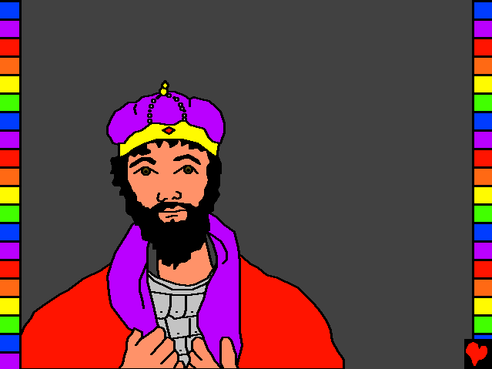
Frumosul rege naiv

Slide 2
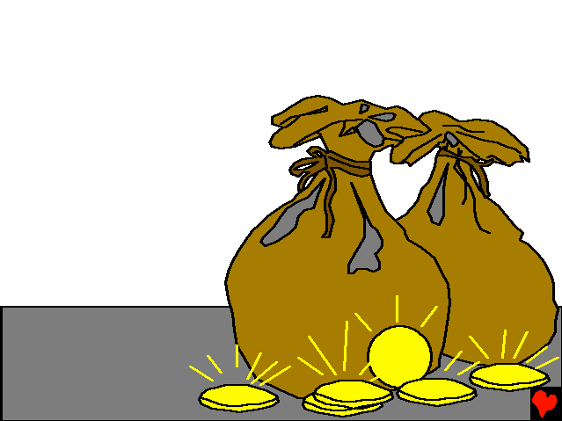
Samuel, conducătorul şi judecătorul poporului Israel era bătrân. El a făcut pe fiii săi judecători peste Israel,
pentru a-i lua locul în
slujba lui Dumnezeu. Dar fiii lui Samuel erau răi.
Ei erau lacomi şi încălcau dreptatea, şi-au
folosit puterea
pentru a dobândi bani într-un
mod necinstit.

Slide 3
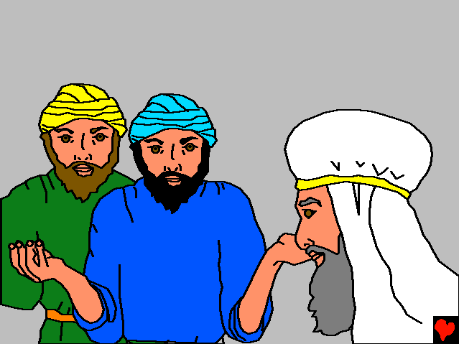
Poporul evreu a suferit din pricina răutăţii şi necinstei acestora. Poporul trebuia să-i plătească pe fiii lui Samuel ori de câte ori aveau nevoie de ajutor.

Slide 4
Ceva trebuia să se facă. Într-o zi, bătrânii lui Israel sau întâlnit şi au cerut ajutor lui Samuel.

Slide 5
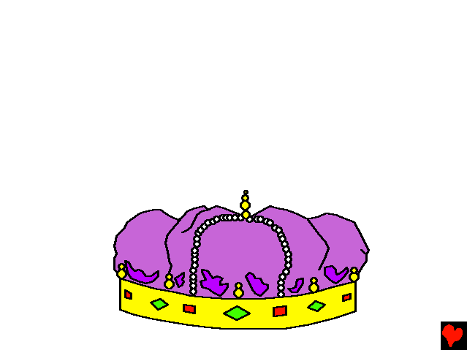
„Dă-ne un împărat ca să ne judece," au cerut bătrânii lui Israel. Ei nu vroiau pe fiii lui Samuel să-i judece. Ei doreau un împărat ca şi celelate neamuri.

Slide 6
Samuel era furios. Israel avea deja un Rege! Dumnezeu cel Atotputernic, cel Veşnic, conducea pe Israel. Cu mult timp în urmă, El i-a eliberat din sclavia Egiptului, despărţind Marea Roşie pentru ca ei să poată scăpa.

Slide 7
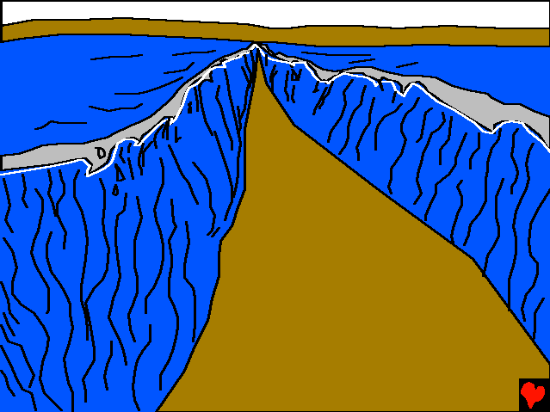
El le-a dăruit un pământ
minunat.

Slide 8
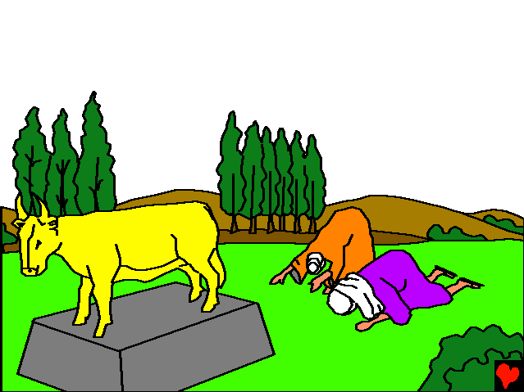
Când Samuel s-a rugat, Domnul i-a zis: „Nu pe tine te leapădă, ci pe Mine mă leapădă, ca să nu mai domnesc peste ei. M-au părăsit şi au slujit altor
dumnezei. Ascultă-le
glasul şi dă-le un rege."

Slide 9
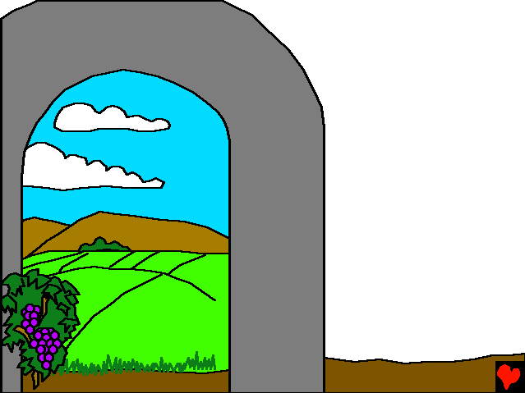
Dumnezeu i-a spus lui Samuel să înştiinţeze
pe popor că împăratul lor pământesc le va lua banii şi le
va cere taxe; va lua cea mai bună parte din câmpiile şi viile lor; va
lua pe fiii lor în armatele sale; şi pe fetele lor să lucreze pentru el.

Slide 10
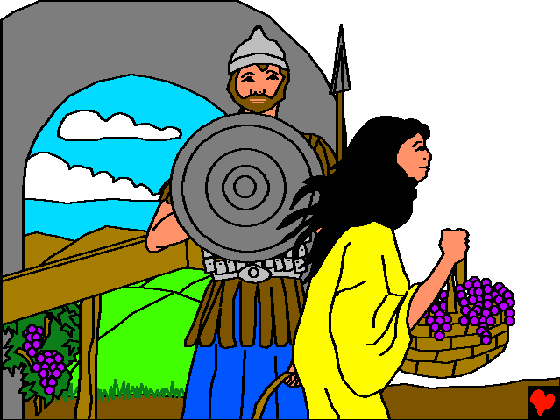
Dar poporul a vrut cu orice
chip un împărat.
nu vă apropiaţi

Slide 11
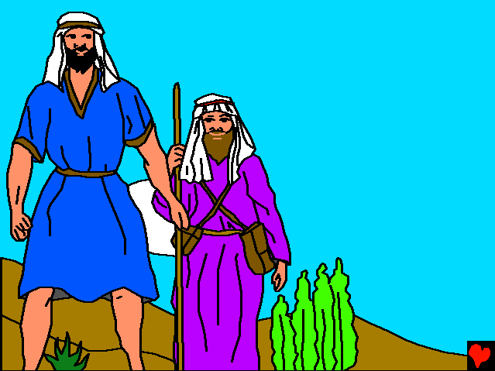
Dumnezeu l-a condus pe Samuel la un tânăr foarte frumos, timid, şi foarte înalt - îi întrecea pe toţi la
înălţime. Numele lui era Saul. Când Samuel l-a văzut pe Saul, Domnul i-a spus:
„el va domni peste poporul
meu."

Slide 12
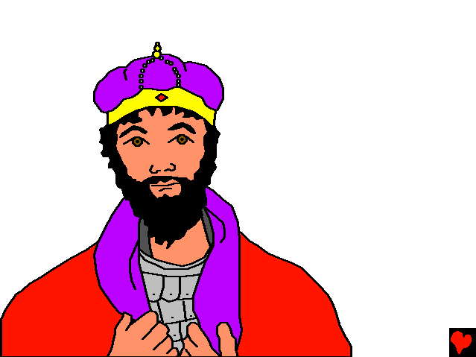
Ascultător, Samuel la uns pe Saul rege peste Israel. Când el la prezentat pe Saul poporului
evreu, ei au strigat:
„Trăiască regele!"

Slide 13
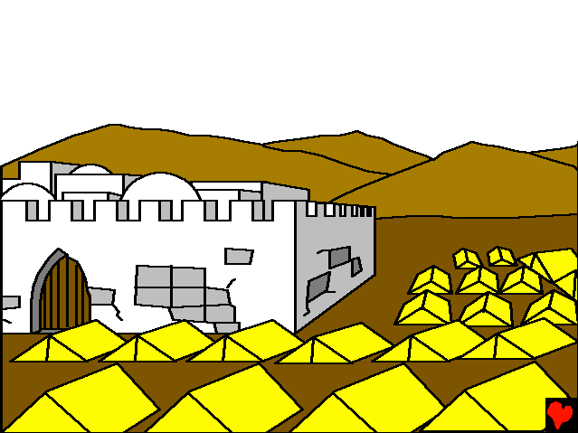
Curând regele Saul a fost încercat. Amoniţii, care îi urau pe evrei, au împrejmuit un oraş Israelit şi a ameninţat să scoată ochiul drept al fiecărui bărbat. Ce plan crud, nemilos!

Slide 14
Vestea ameninţării a ajuns la regele Saul. El şi-a pregătit armata.

Slide 15
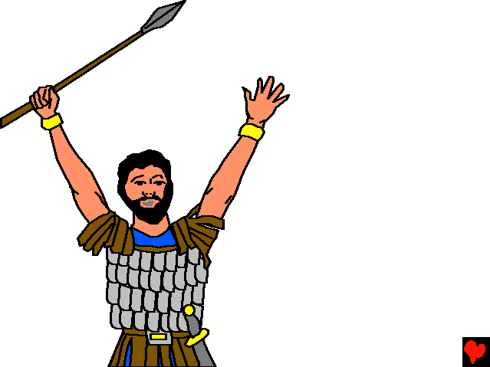
Când cele două armate s-au întâlnit, Saul i-a distrus pe Amoniţi şi a salvat oraşul.
Regele Saul i-a dat slavă lui Dumnezeu, spunând „... astăzi Domnul a dat o victorie lui Israel!"

Slide 16
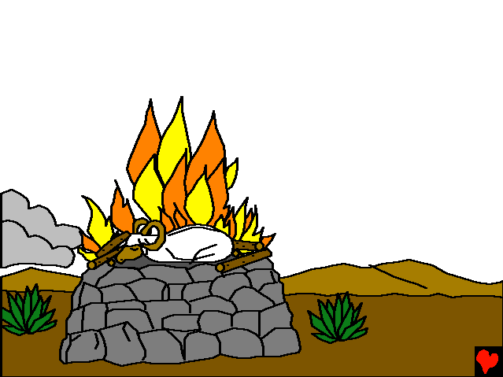
Dumnezeu i-a dat lui Saul o mare victorie în acea zi. Dar Saul nu l-a cinstit întotdeauna pe Dumnezeu. Într-o zi, înainte
de a lupta cu Filistenii, Saul a oferit o jertfă
lui Dumnezeu.

Slide 17
El a ştiut că aceea era slujba lui Samuel.
El ştia că
Dumnezeu vroia ca el să aştepte până venea Samuel
să o facă. Dar Saul nu a ascultat de Dumnezeu!

Slide 18
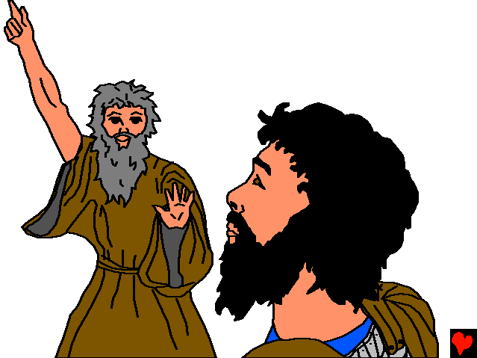
Când Samuel a ajuns, el i-a spus lui Saul, „Ai lucrat ca un nebun şi n-ai păzit porunca pe care ţi-o dăduse Domnul, Dumnezeul tău,
domnia ta nu va
dăinui."

Slide 19
Saul a considerat probabil că era un păcat
mic.
Dar neascultarea de Dumnezeu este
întotdeauna ceva serios.

Slide 20
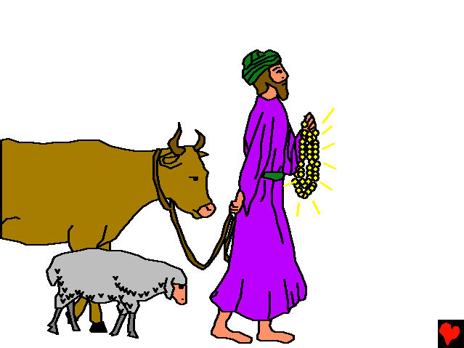
Cu o altă ocazie Dumnezeu i-a poruncit lui Saul să distrugă pe oamenii
răi ai lui Amalec.
Dar Saul şi poporul au lăsat pe regele Agag, regele lui Amalec să trăiască.

Slide 21
Ei au păstrat lucurile cele mai bune, oile şi boii cei mai buni.
Saul a spus că au păstrat toate acele lucruri pentru a le
aduce jertfă Domnului.

Slide 22
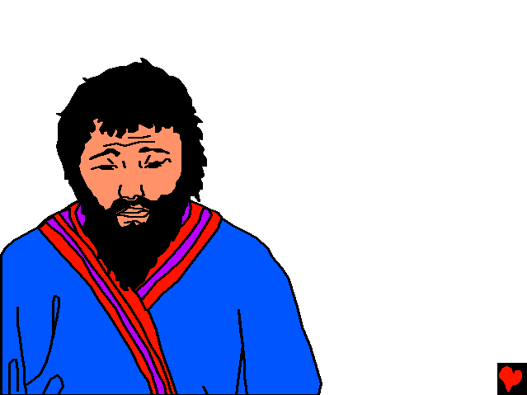
Samuel i-a spus lui Saul,
„Ascultarea face mai mult decât jertfele, fiindcă ai lepădat cuvântul Domnului, te leapădă şi El ca rege al lui Israel." Lui Saul i-a părut rău şi s-a căit pentru păcatul
lui.
Dar a fost prea târziu. Restul vieţii lui a fost nefericit din pricina neascultării de
Domnul.

Slide 23
Sfârşit

